Slide 1
.
حصة :1و2 المدة:45د
المكون:الرياضيات
المستوى الثاني
الموضوع: 022 أستثمر ما تعلمته 6
دعم الدرسين 11و12
المرجع: فضاء الرياضيات
الدرس من إعداد: رشيد العوفير
المهارات و القدرات المستهدفة:
.
صيغة العمل: ينجز العمل جماعيا و على الكراسات.
اللوازم الضرورية:التربيعات و القضبان و الصفائح.

Slide 2
أقرأ الأعداد بالأرقام
من 30 إلى 40
تصاعديا
النشاط اليومي الاستئناسي

Slide 3
30
31
32
33
34
35
36
37
38
39
40
ثلاثون
ستة وثلاثون
واحد وثلاثون
اِثنان وثلاثون
ثلاثة وثلاثون
تسعة وثلاثون
سبعة وثلاثون
أربعة وثلاثون
ثمانية وثلاثون
خمسة وثلاثون
أربعون

Slide 4
أقرأ الأعداد بالأرقام
من 40 إلى 30
تنازليا
النشاط اليومي الاستئناسي

Slide 5
30
31
32
33
34
35
36
37
38
39
40
ثلاثون
ستة وثلاثون
واحد وثلاثون
اِثنان وثلاثون
ثلاثة وثلاثون
تسعة وثلاثون
سبعة وثلاثون
أربعة وثلاثون
ثمانية وثلاثون
خمسة وثلاثون
أربعون

Slide 6

3
7
10
جمع عددين أصغر من 10

Slide 7
6
4
10
جمع عددين أصغر من 10

Slide 8
5
5
10
جمع عددين أصغر من 10

Slide 9

55
56
أكْتُبُ العدد
>
أصغــرمن

Slide 10
79
80
أكْتُبُ العدد
>
أصغــرمن

Slide 11
55
56
أكْتُبُ العدد
>
أصغــرمن

Slide 12
79
80
أكْتُبُ العدد
>
أصغــرمن

Slide 13
حصة 1
أنشطة التثبيت و الإغناء

Slide 14
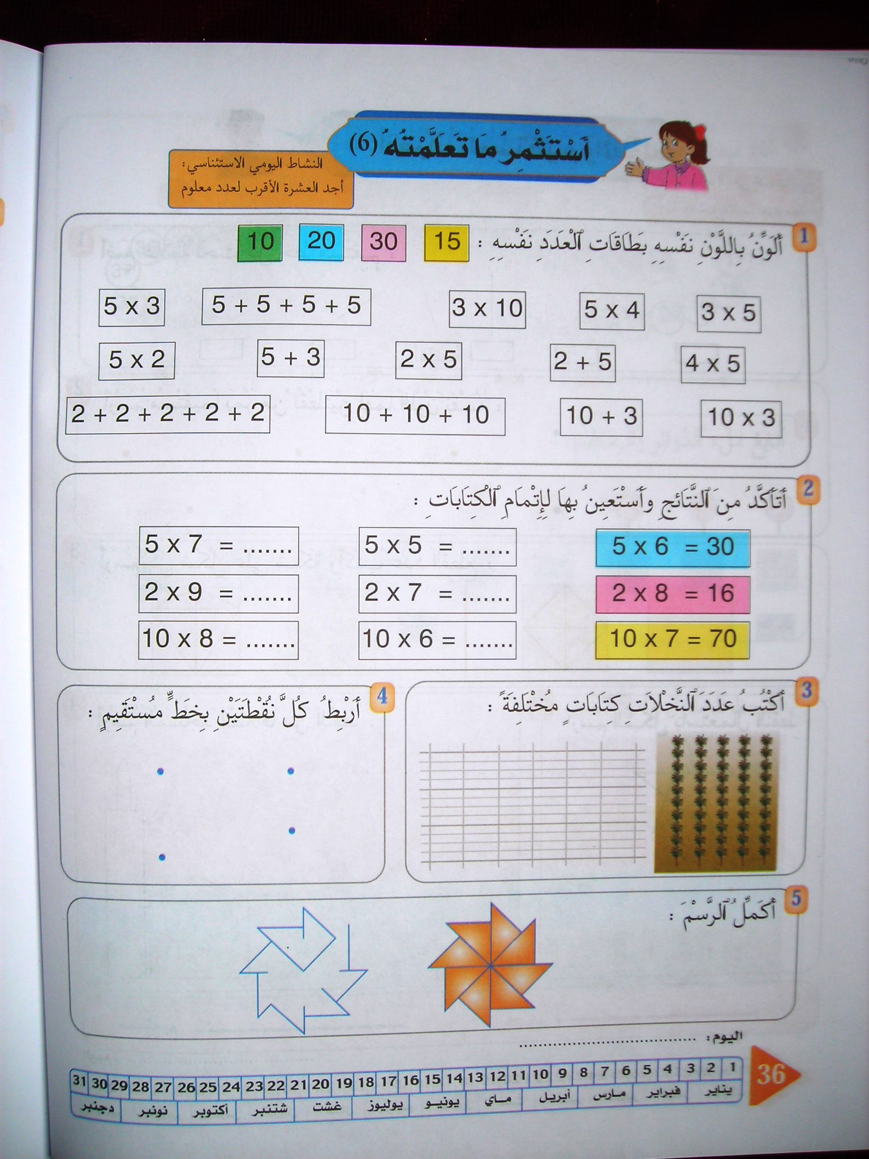

Slide 16
35
25
18
14
80
60

Slide 17


Slide 18
1
2
3
10
5
4

Slide 19
10
5
1
8
9
2
4
5
6
7
5
3
10

